Slide 1
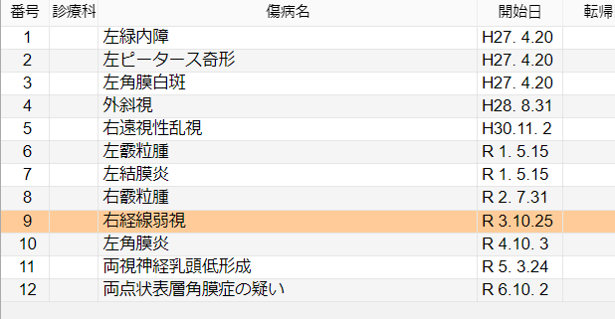
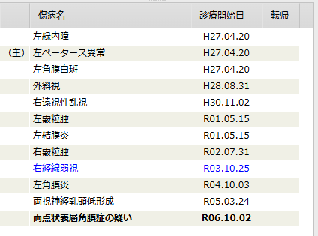
ORCA
レセプトチェッカー
レセプトチェッカーではペータース異常？で表示されています

